Slide 1
Co-Adaptation
Stéphane Canu et Baptiste Caramiaux

Slide 2
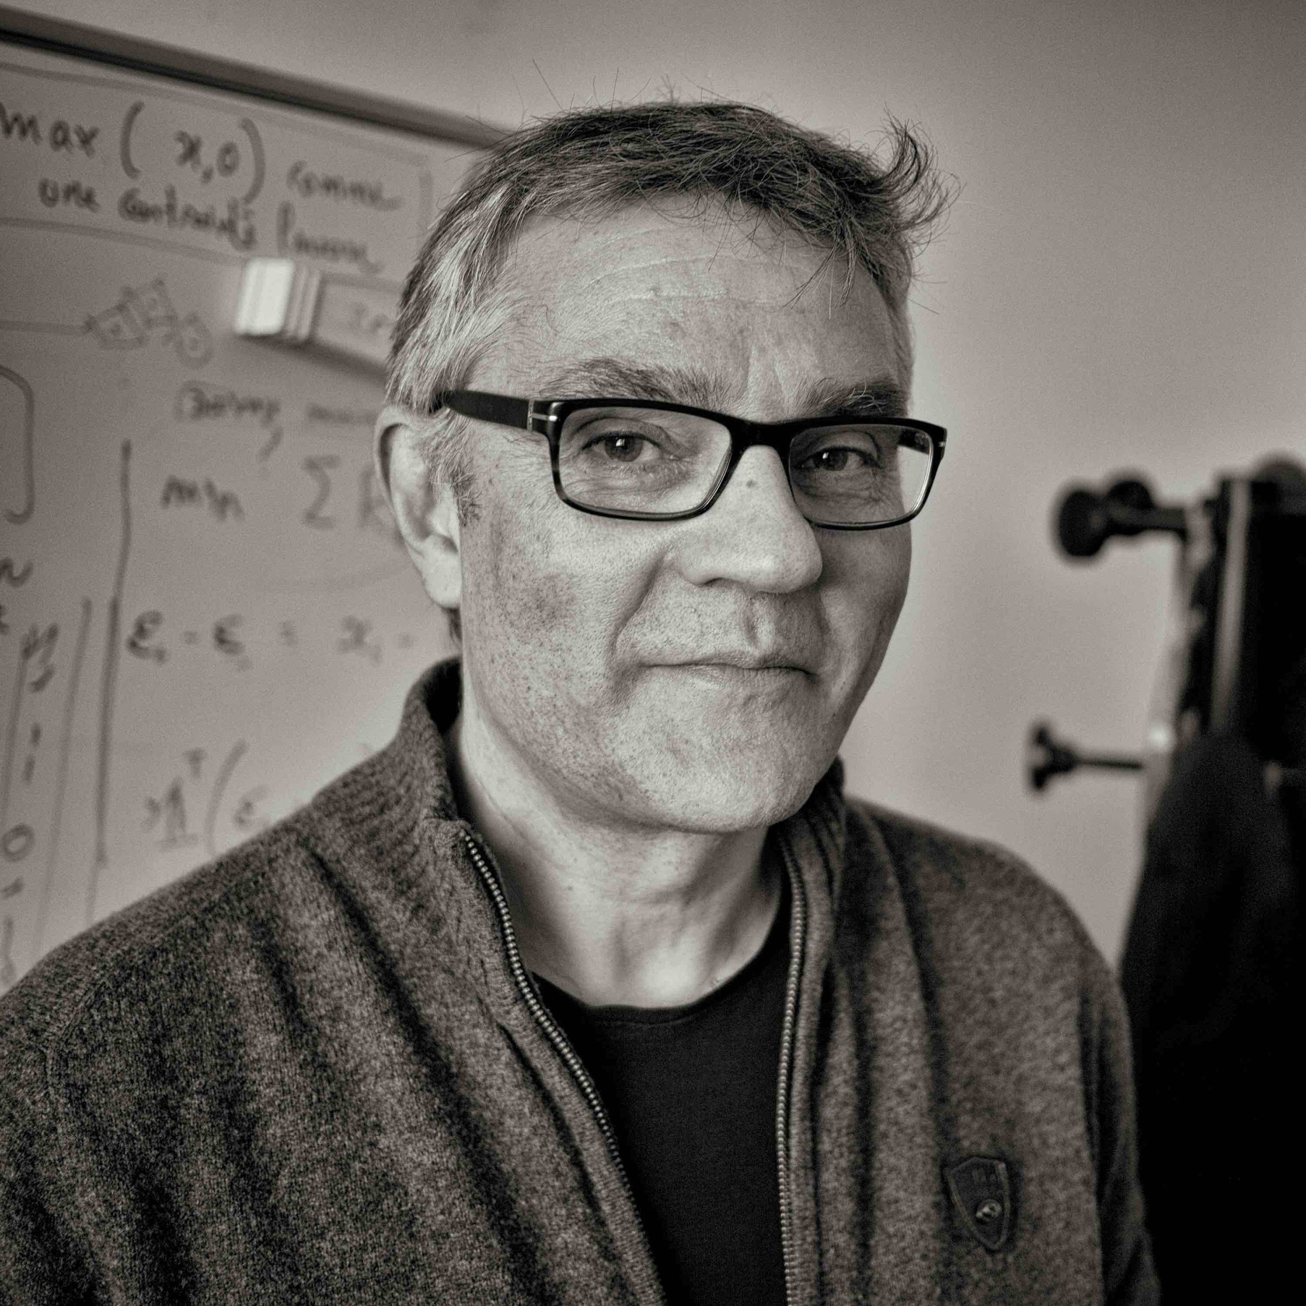
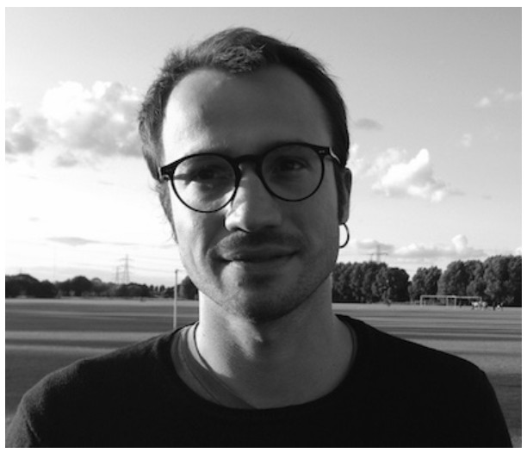
Intervenants
Stéphane Canu
Professeur, chaire IA LITIS, INSA de Rouen Normandie
Thèmes de recherche:
Apprentissage machine
Apprentissage profond
Exemples adversaires
Optimisation pour l’apprentissage
Liens: https://www.litislab.fr/accueil http://asi.insa-rouen.fr/enseignants/~scanu/
Baptiste Caramiaux
CR CNRS ISIR, Sorbonne Université
Thèmes de recherche:
Apprentissage machine interactif
Interaction Humain-IA
Apprentissage moteur
Interactions musicales
Liens: https://hci.isir.upmc.fr/ https://hci.isir.upmc.fr/people/baptiste-caramiaux/

Slide 3
Co-adaptation

Slide 4
Co-adaptation supervisée

Slide 5
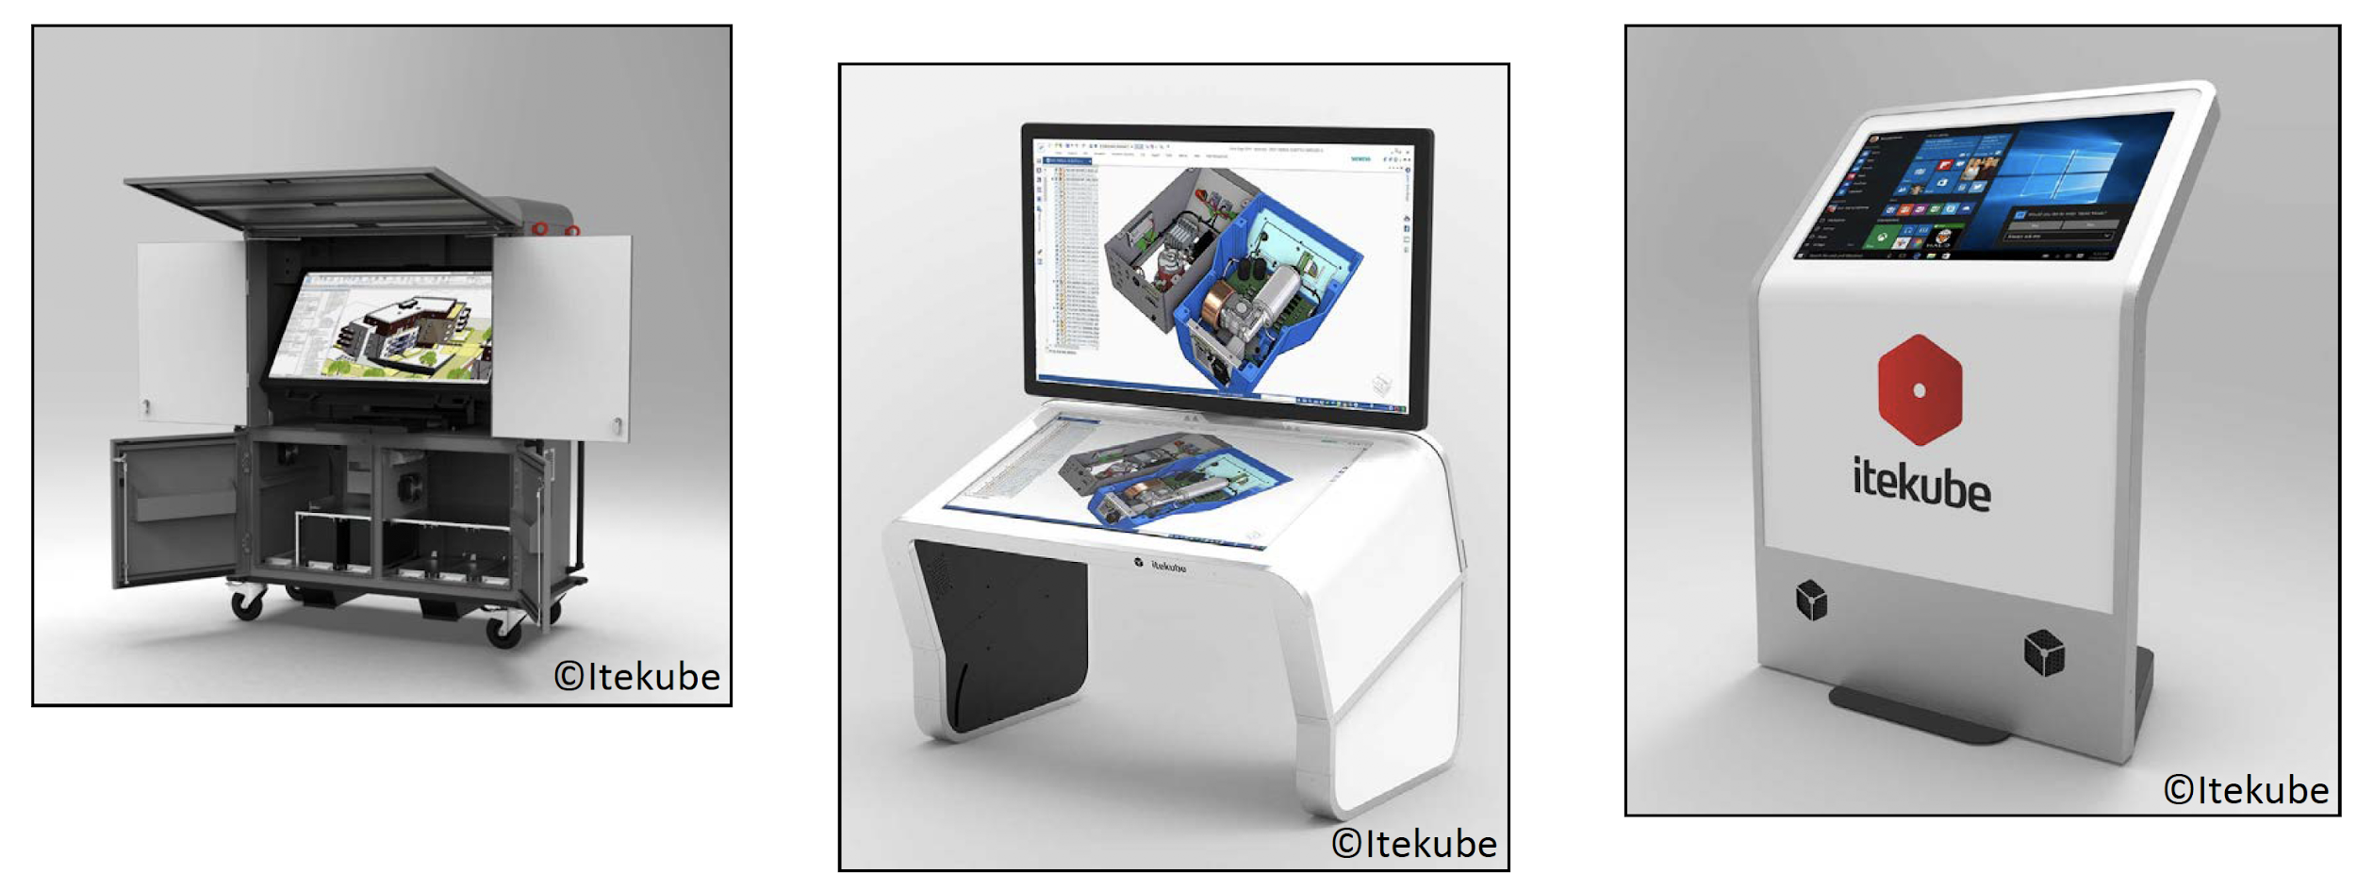
Co-adaptation pour les IHMs
Comment interagir avec une grande table tactile ?
http://www.itekube.com

Slide 6
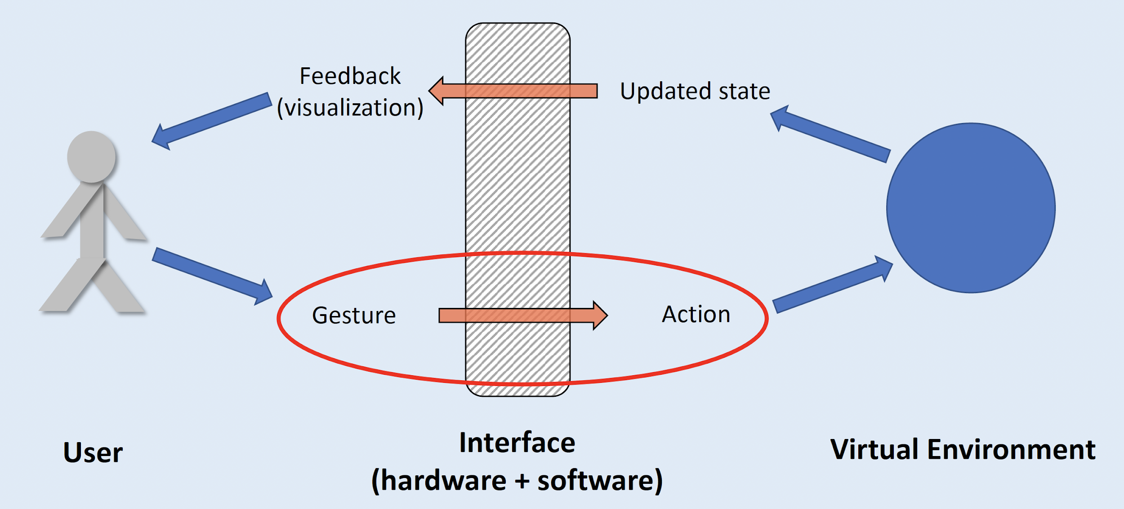
Apprendre à interagir

Slide 7
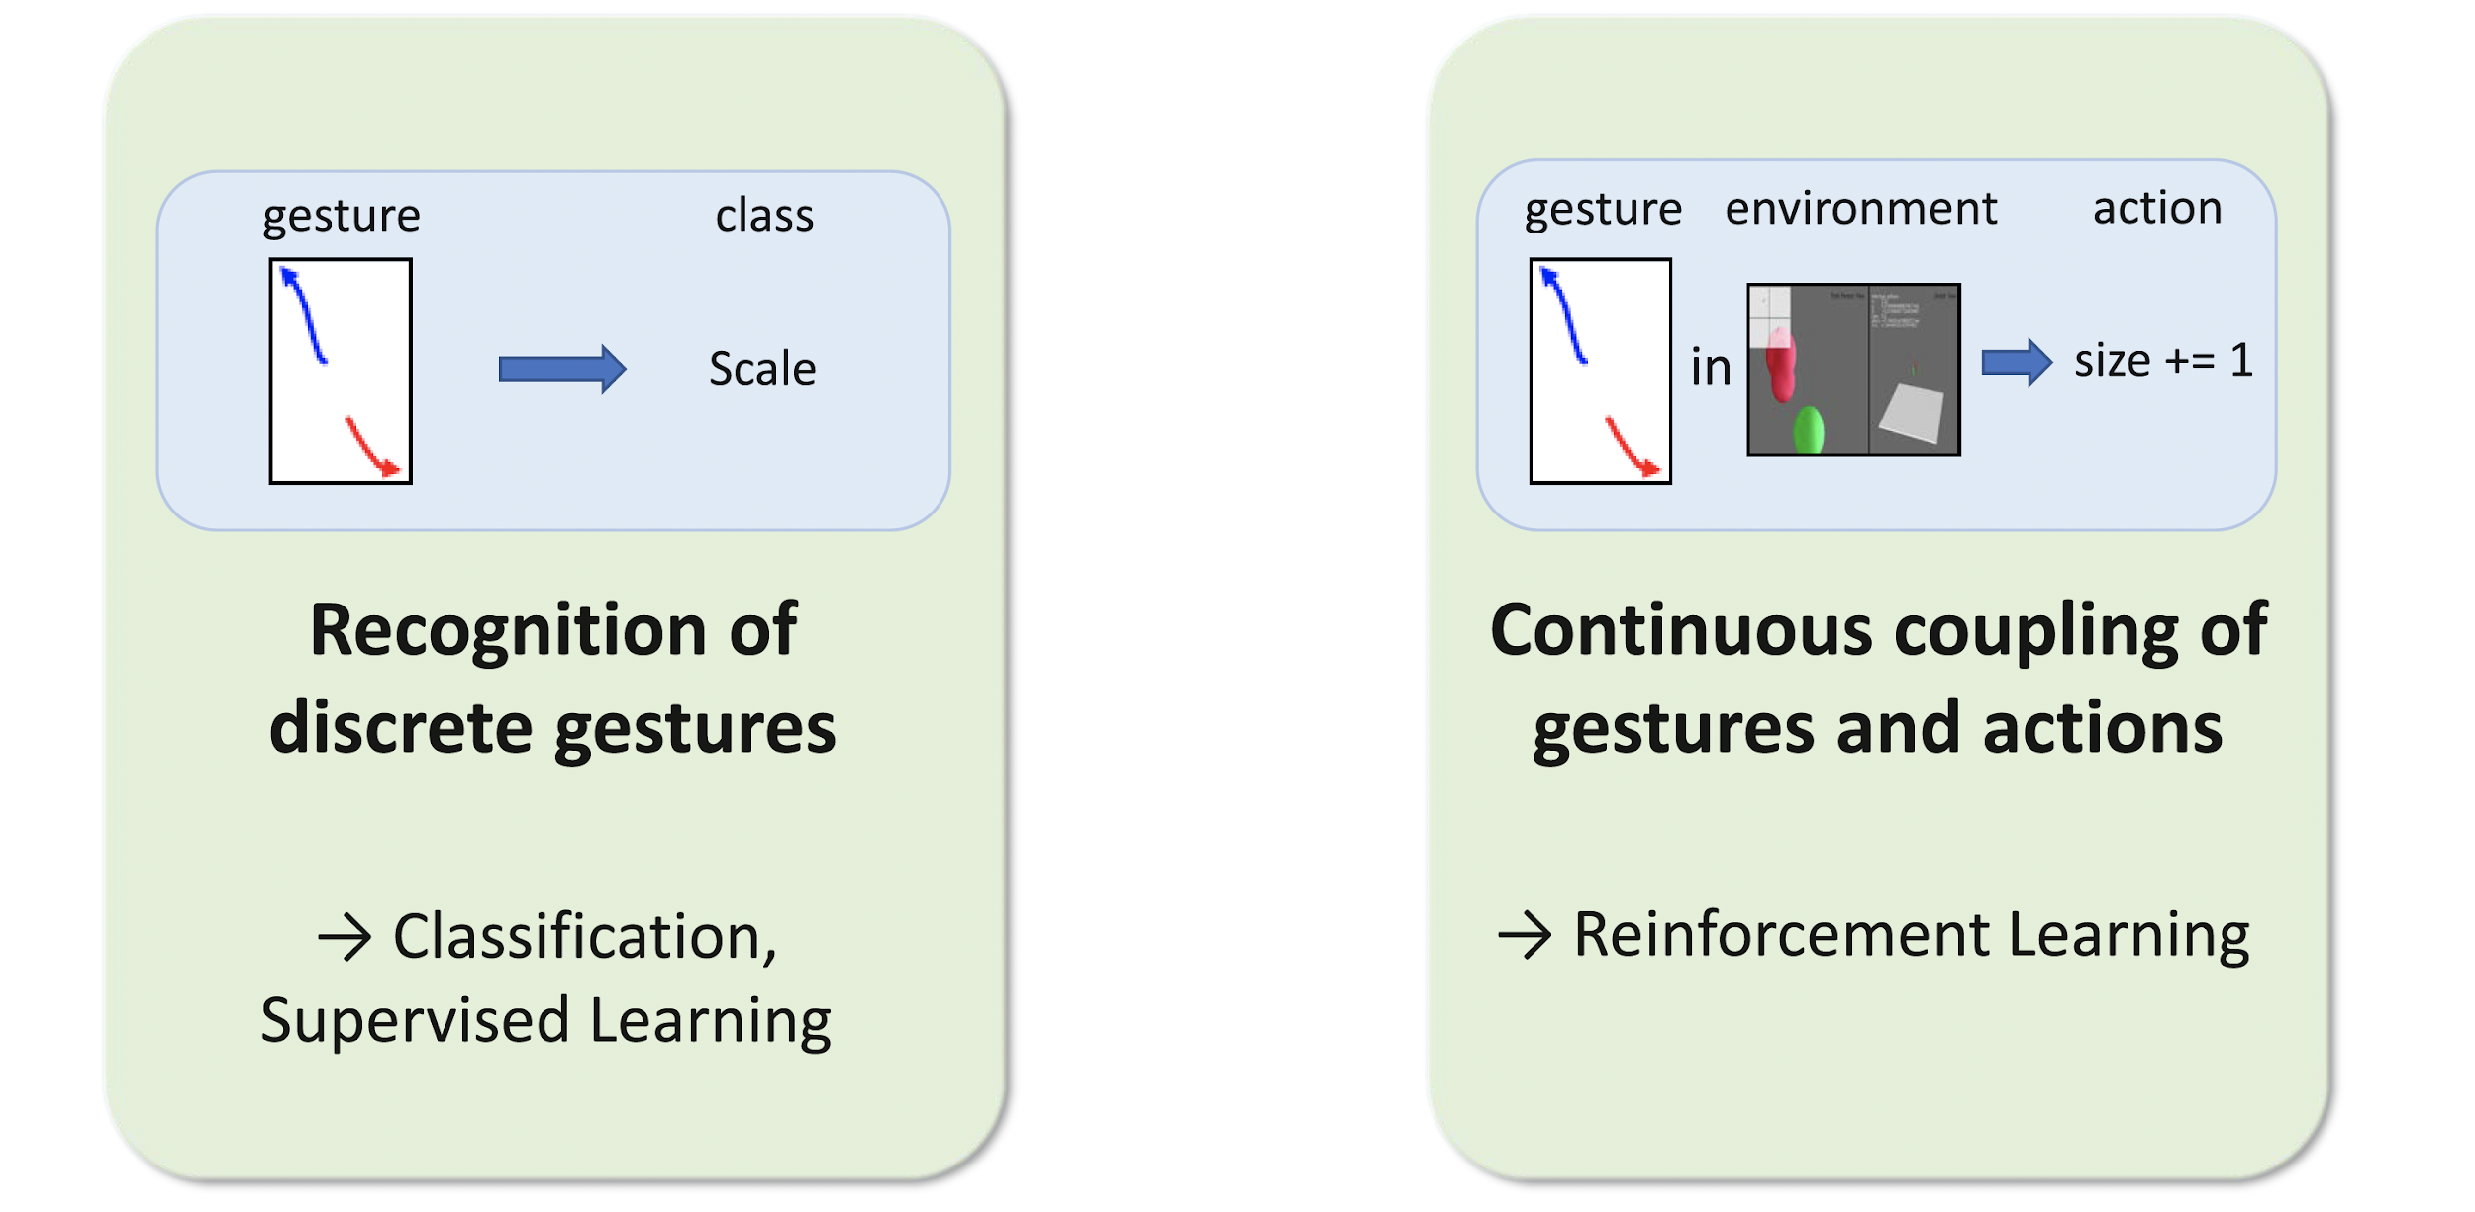

Slide 8
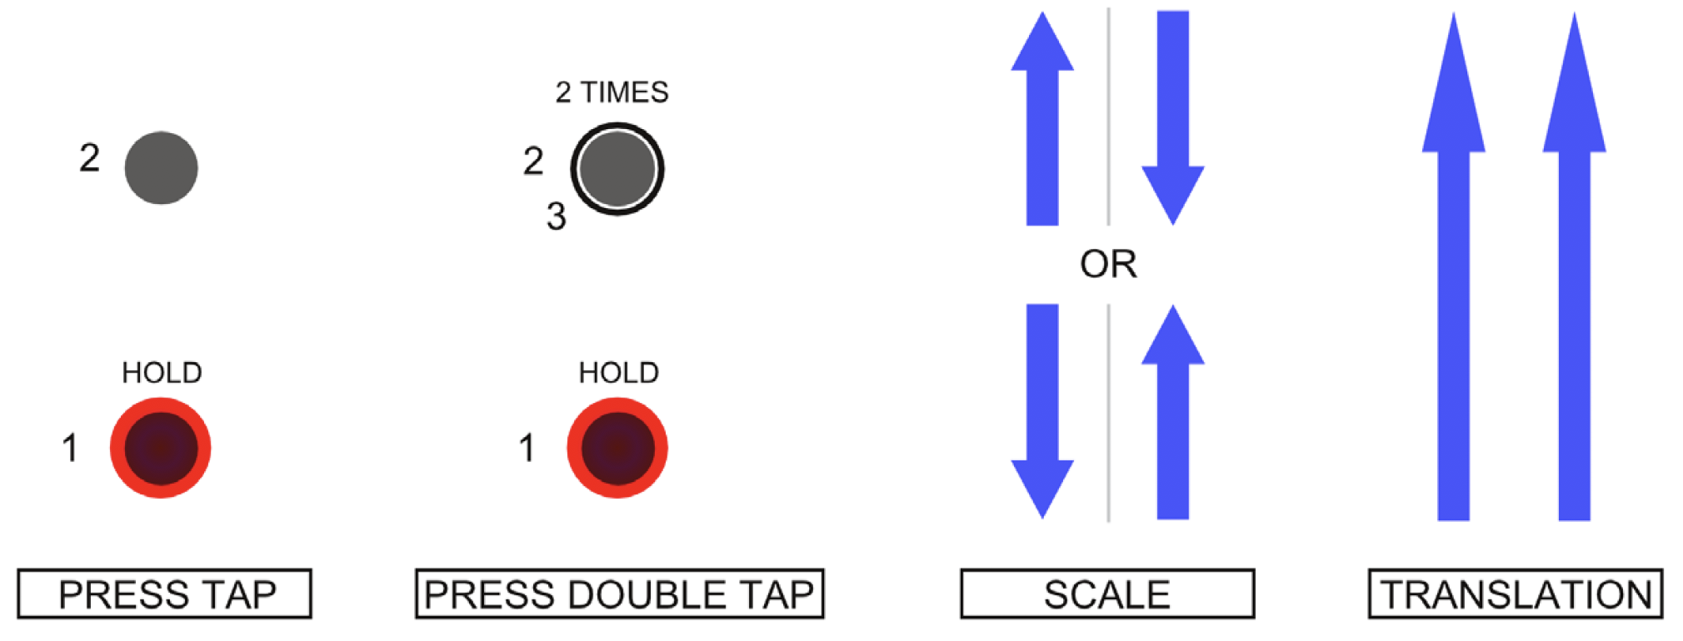
Reconnaissance de gestes prédéfinis
Choisir les gestes (7)
Construire une base de données étiquetée
http://itekube7.itekube.com
Représenter les données spatio temporelle
Matrice de contact Échantillonnage dynamique
Construire et entraîner un réseau de neurones
Convolutional Multi-Dimensional (pour l’espace) Gated Recurrent (pour le temps) Networks
Valider
92.4 % de bonne reconnaissance

Slide 9
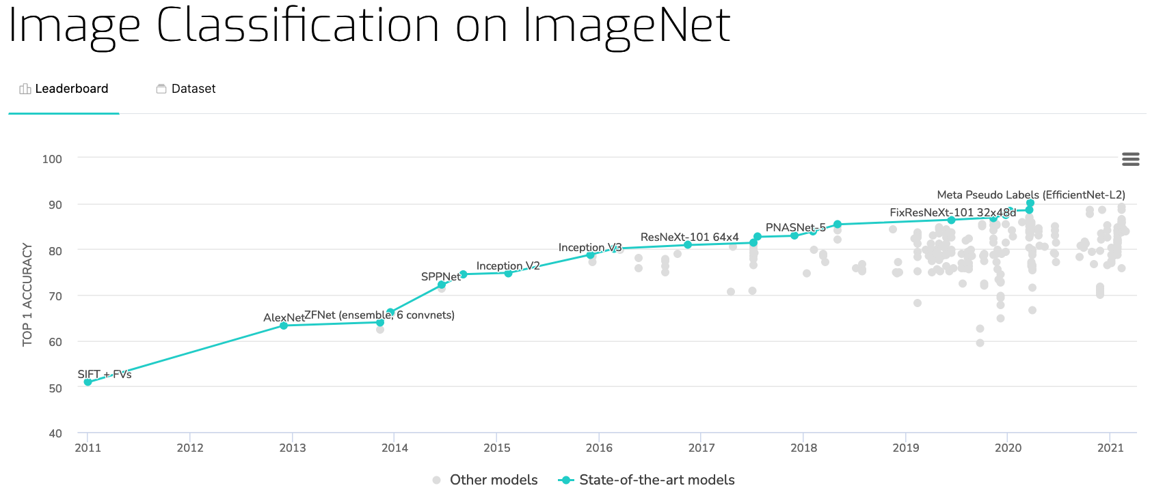
Rendu possible grâce aux progrès récents du deep learning
https://paperswithcode.com/sota/image-classification-on-imagenet

Slide 10
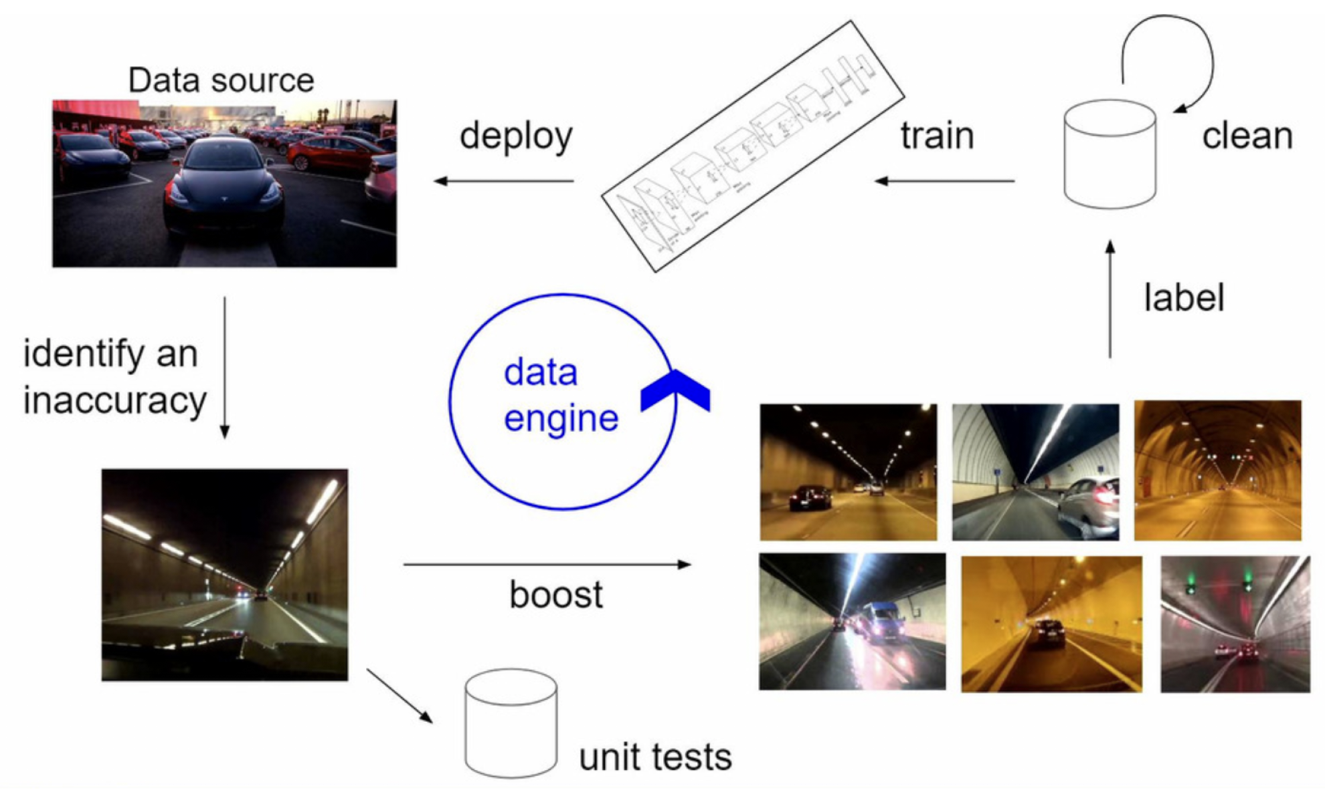
Deep learning pour l’autopilot des Tesla
Karpathy (Tesla) ICML 2019

Slide 11
Créer des expériences grand public

Slide 12
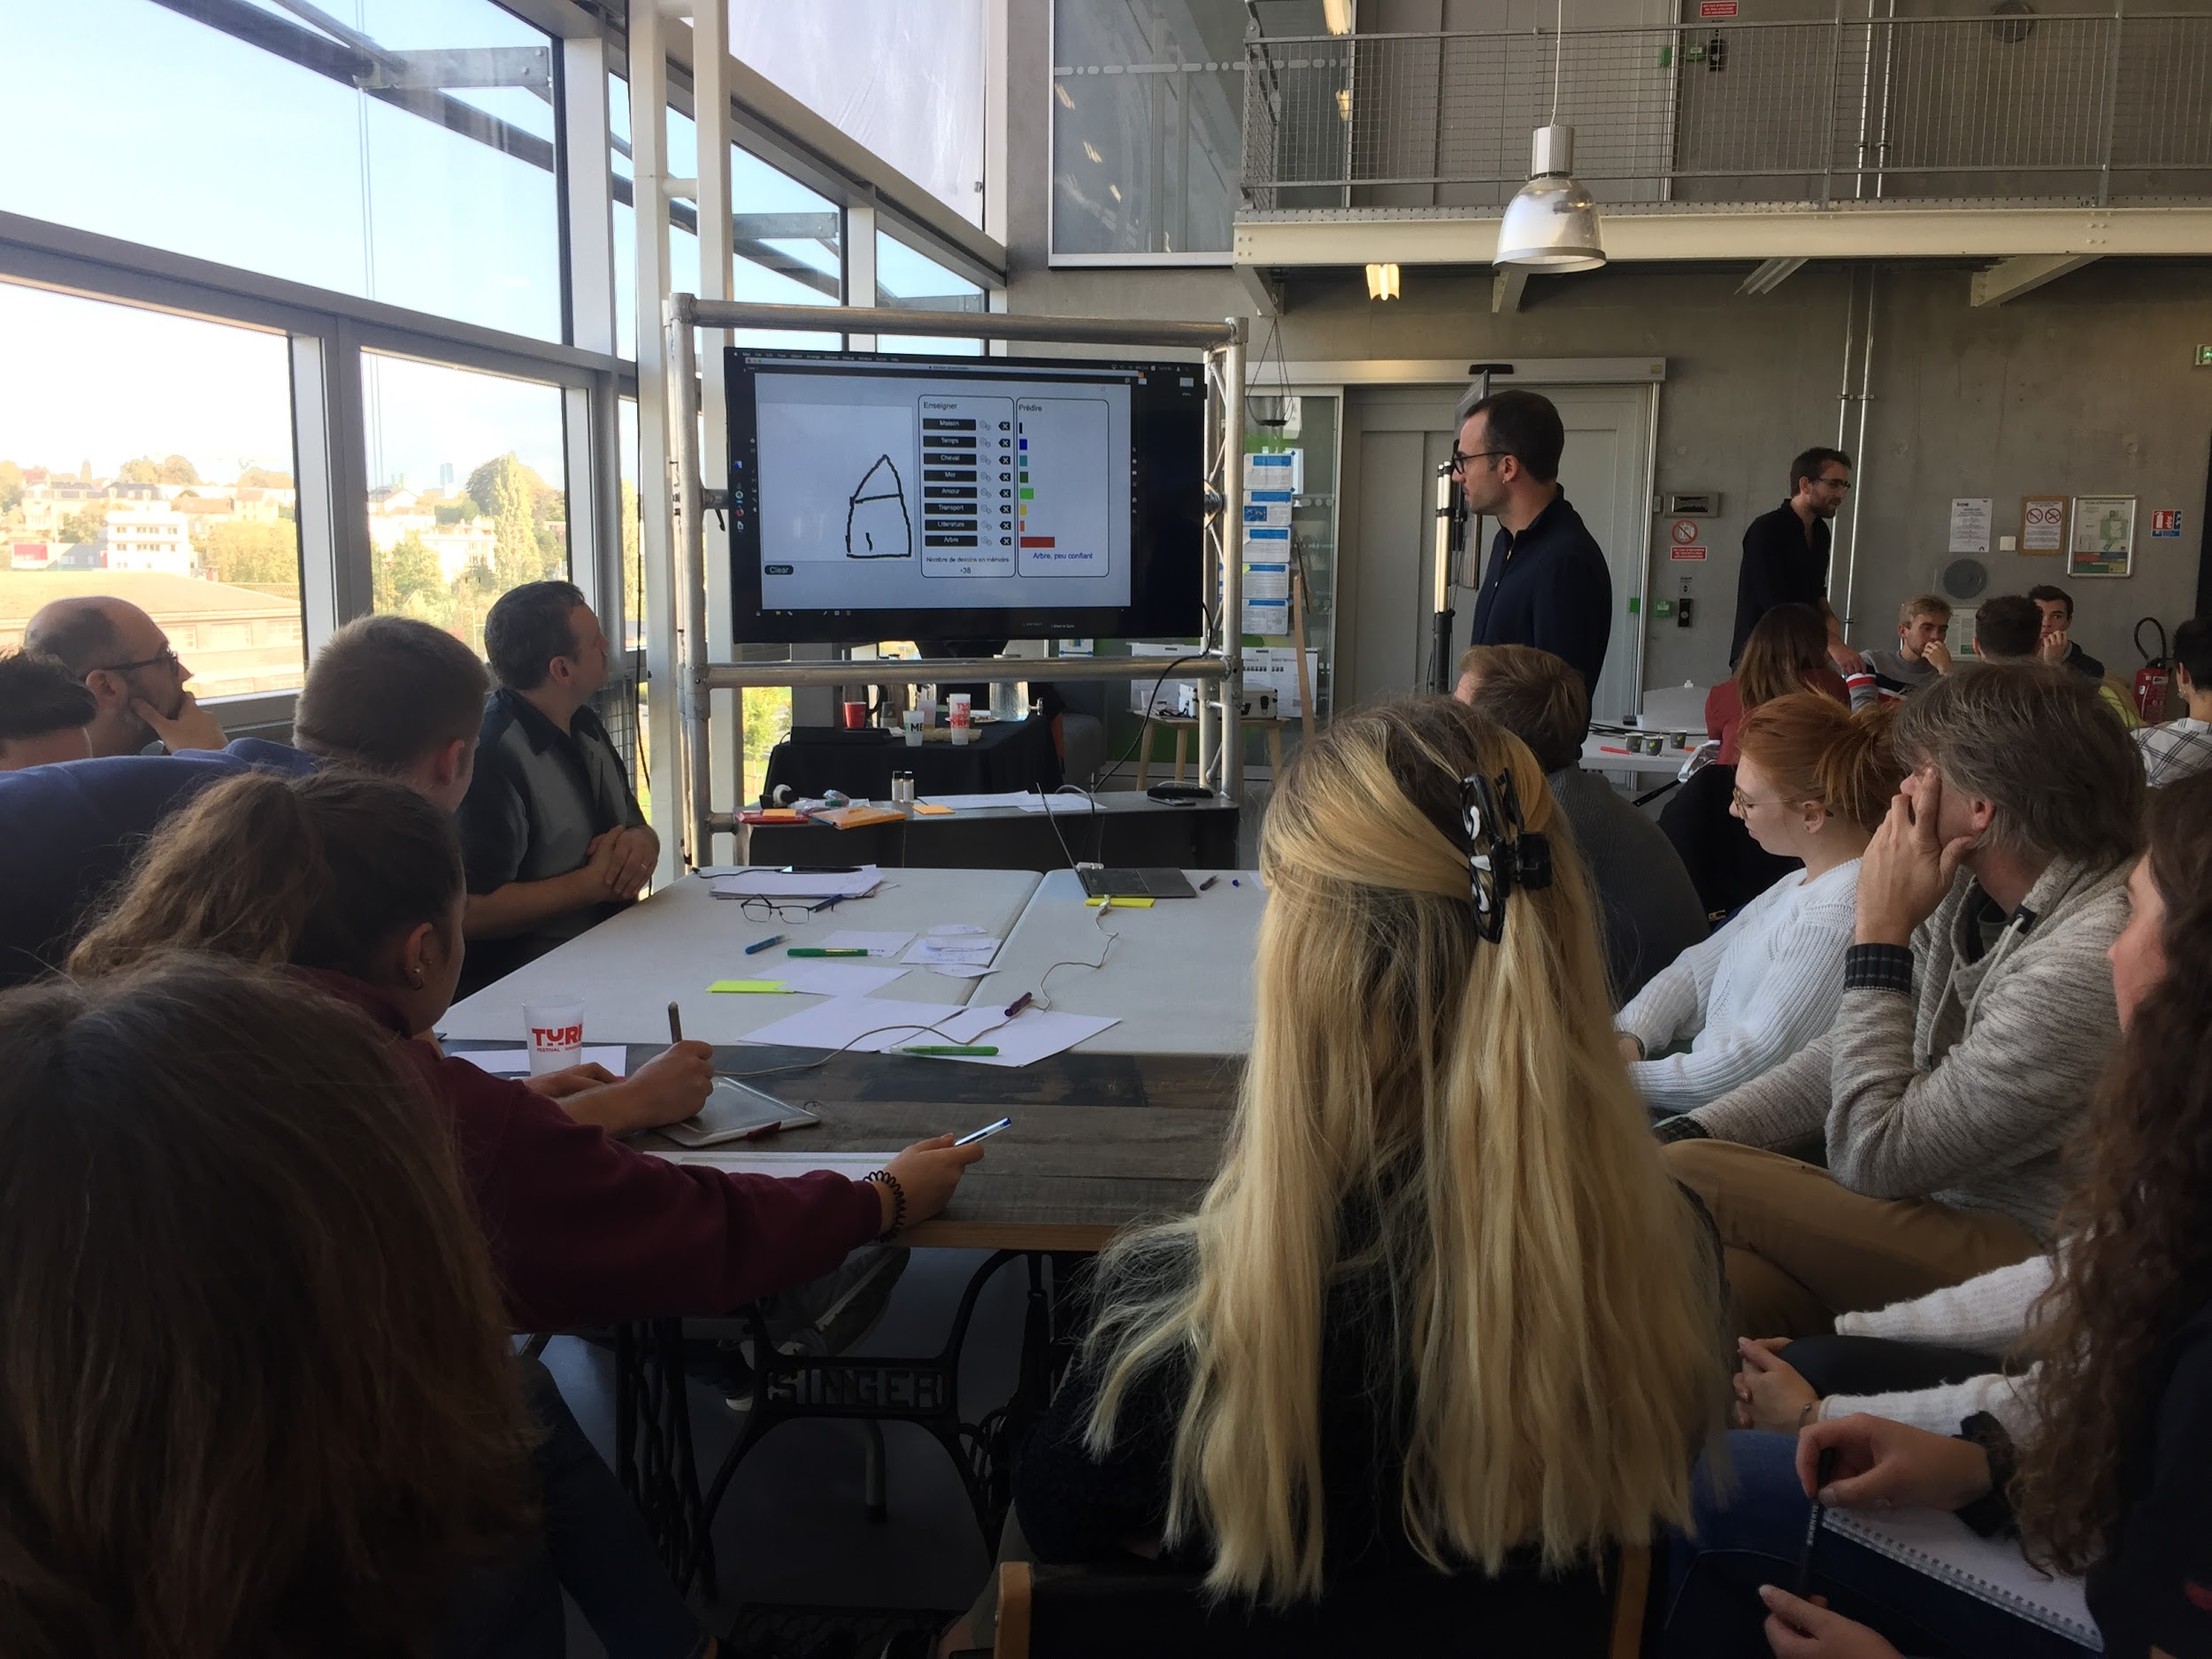
Créer des expériences grand public
Questions:
Quelles stratégies adoptent les novices pour entraîner un réseau de neurones ?
Quelle compréhension en tirent-ils ?
Quelles conséquences sur la conception d’interactions avec l’apprentissage machine ?
Système de reconnaissance de dessins
Thèse de Téo Sanchez
Collaboration avec Jules Françoise, Wendy Mackay, Frédéric Bevilacqua et l’association Traces

Slide 13
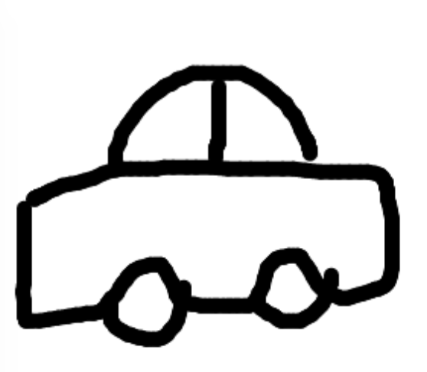
Interaction
retours
dessins
catégorie...

Slide 14
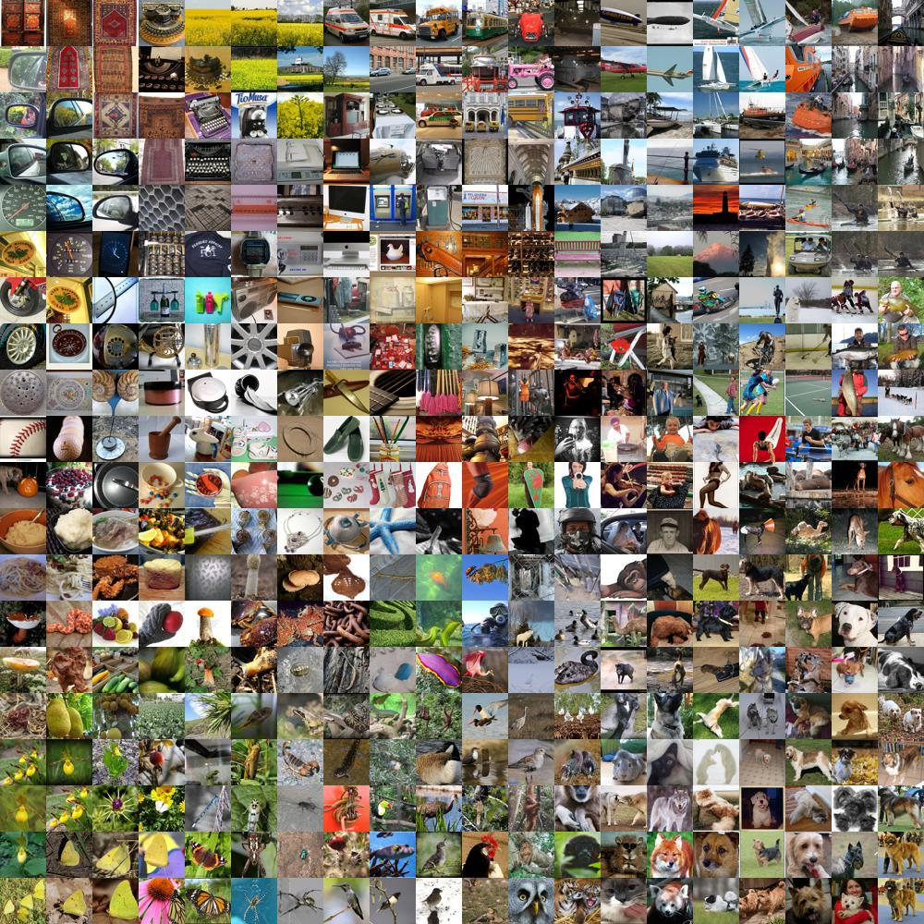
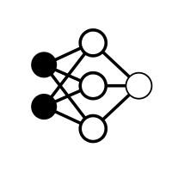
Interaction
retours
transfert
modèle pré-entraîné
dessins
catégorie...

Slide 15
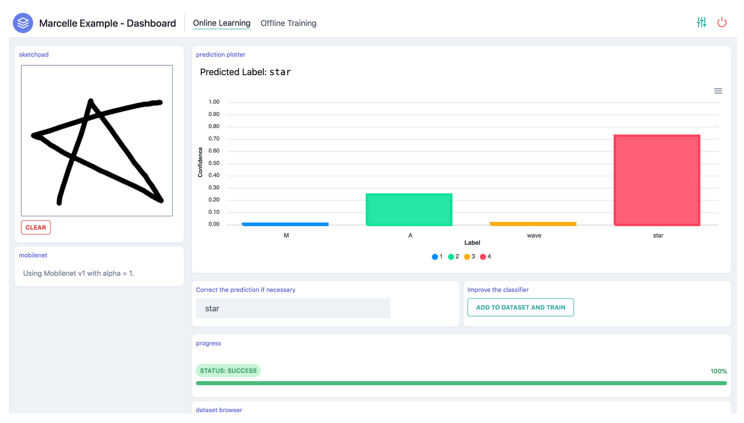
Créer des expériences grand public
https://marcelle-v2-sketch.glitch.me/

Slide 16
Créer des expériences grand public
https://marcelle-v2-sketch.glitch.me/
Co-adaptation permet :
Explorer/découvrir le modèle
Transmettre des “concepts” complexes à la machine
Comprendre les mécanismes d’apprentissage machine
Sanchez et al. (2021). How do People Train a Machine? Strategies & (Mis)Understandings. ACM CSCW (accepté)

Slide 17
Renforcer un comportement de la machine

Slide 18
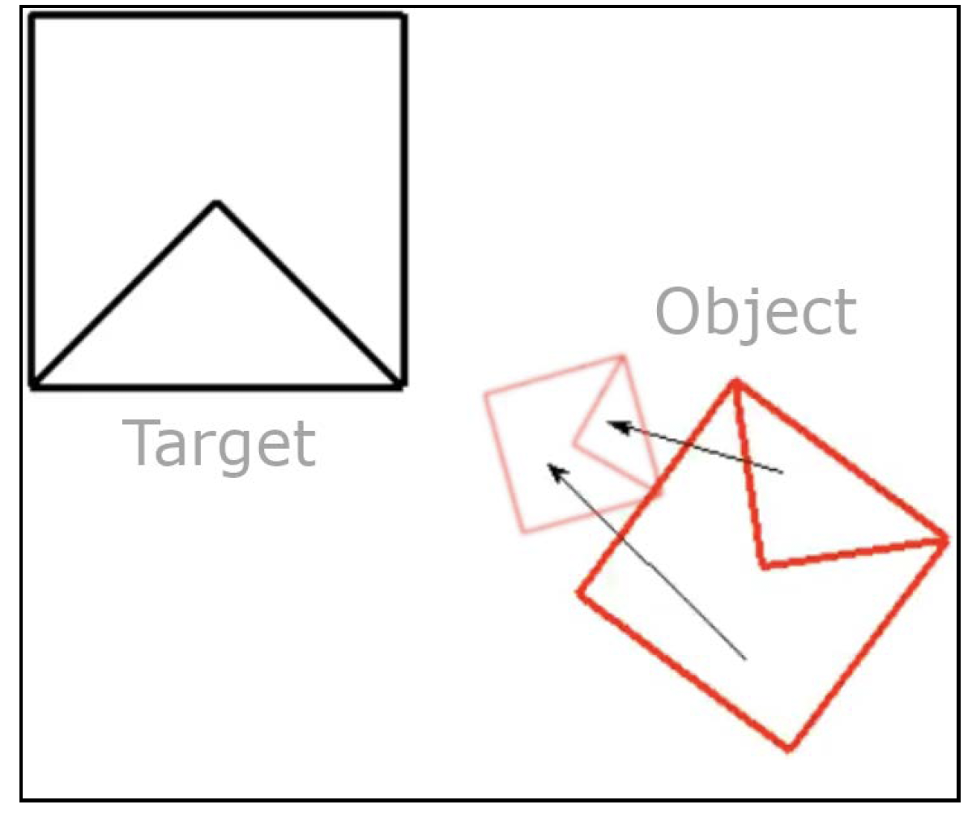
Un exemple jouet
Comment déplacer l'enveloppe rouge pour atteindre la noire ?
Apprendre à interagir :
pivoter
translater
dilater/contracter
Utiliser l’apprentissage par renforcement

Slide 19
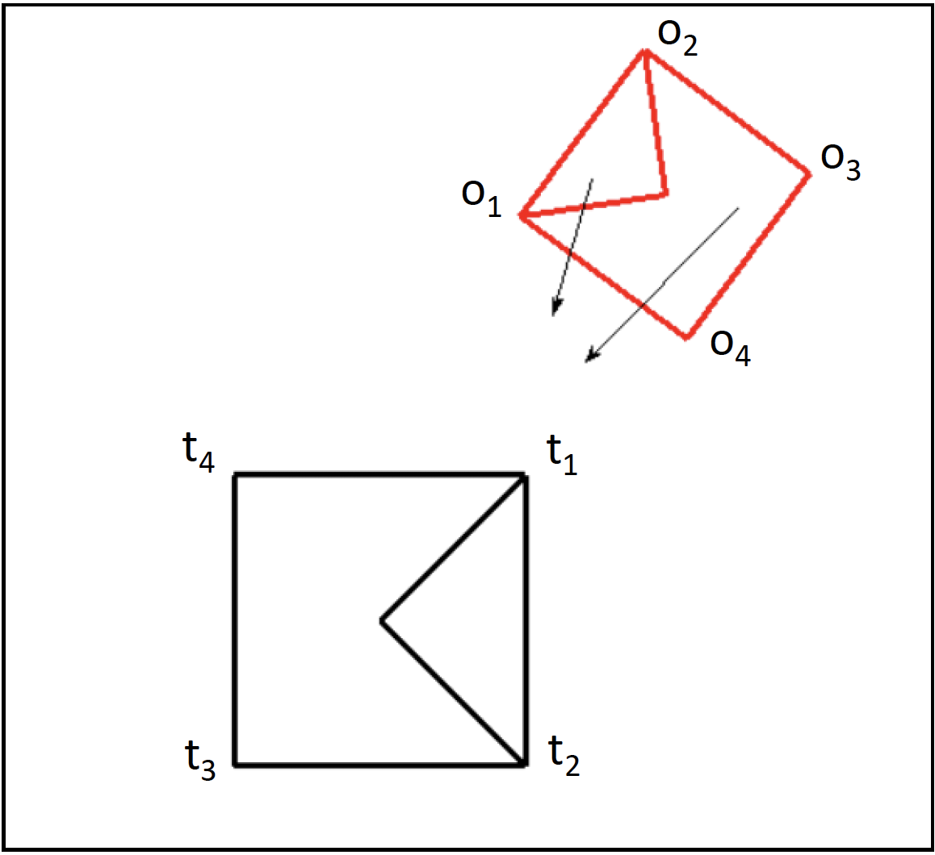
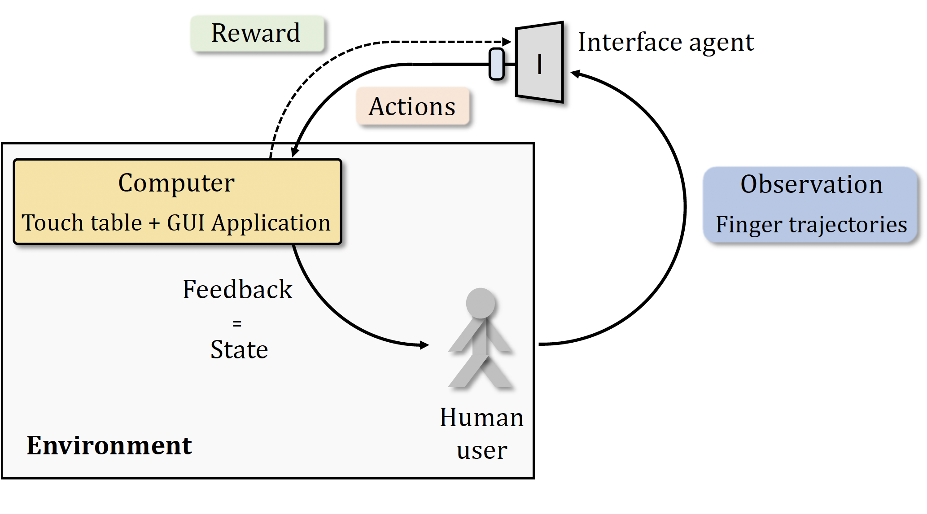
Modèle de l’exemple jouet
La récompense (l’utilité de l’action) = - ∑ ||o_i - t_i|| + p

Slide 20
Résultats sur l’exemple jouet
Données :
simulateur
modèle “physique” de l’utilisateur
Une architecture acteur-critique
L’algorithme “Deep Deterministic Policy Gradient” [Lillicrap et al., ICLR 16]
Résultats acceptables après 500 itérations

Slide 21
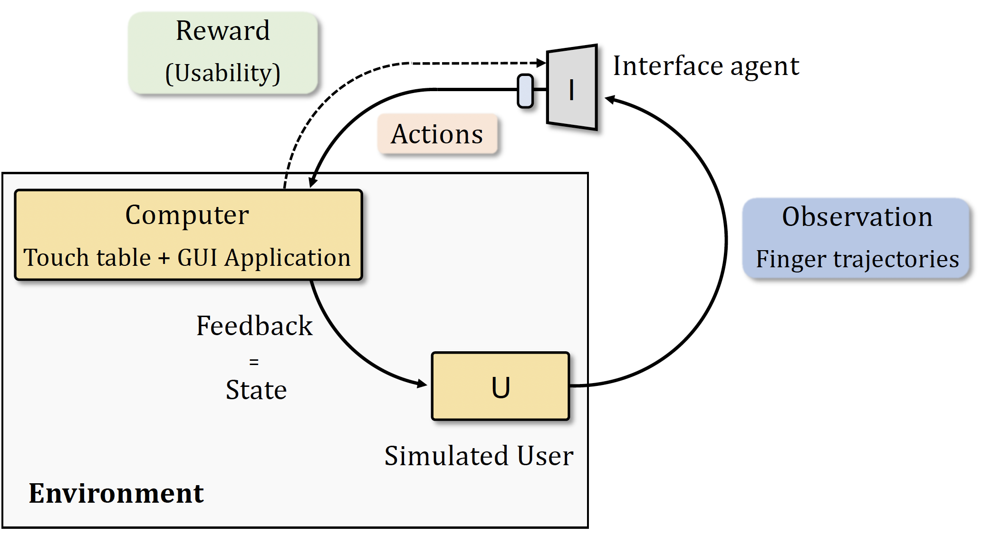
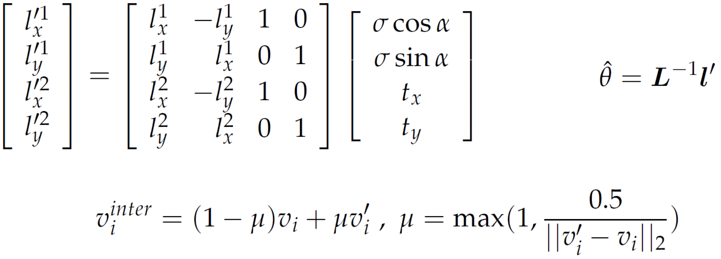
L’utilisateur de l’exemple jouet
Pour cet exemple, on utilise un modèle “formel” de l’utilisateur
Ce modèle ne génère pas des gestes analogues à des gestes humains

Slide 22
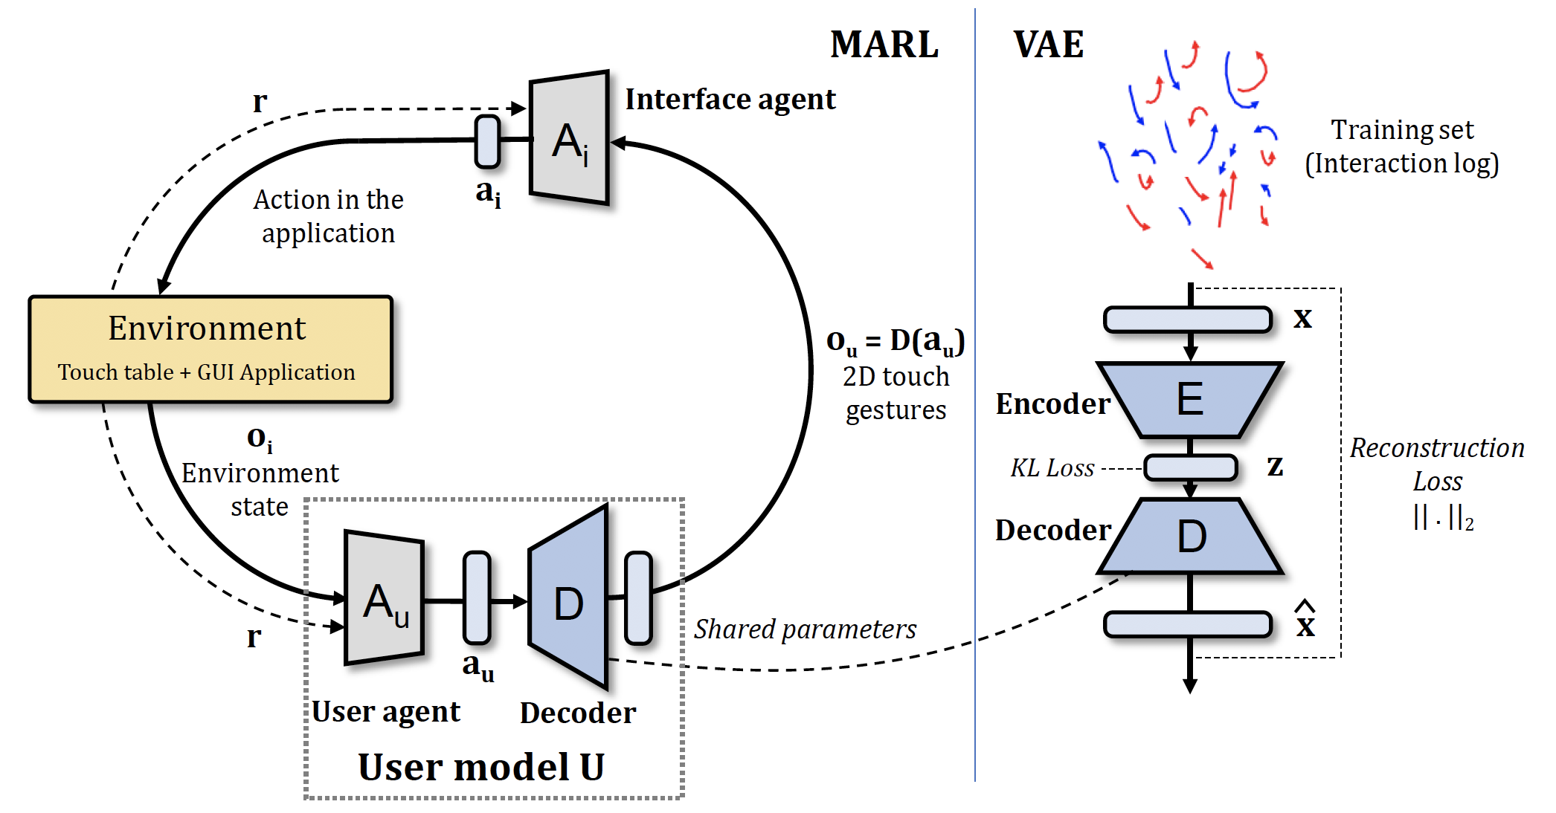
Apprendre un modèle “réaliste” de l’utilisateur
Le VAE génère des données pseudo réelles : apprentissage de représentation

Slide 23
Apprendre un modèle “réaliste” de l’utilisateur
Apprentissage par renforcement de deux agents

Slide 24
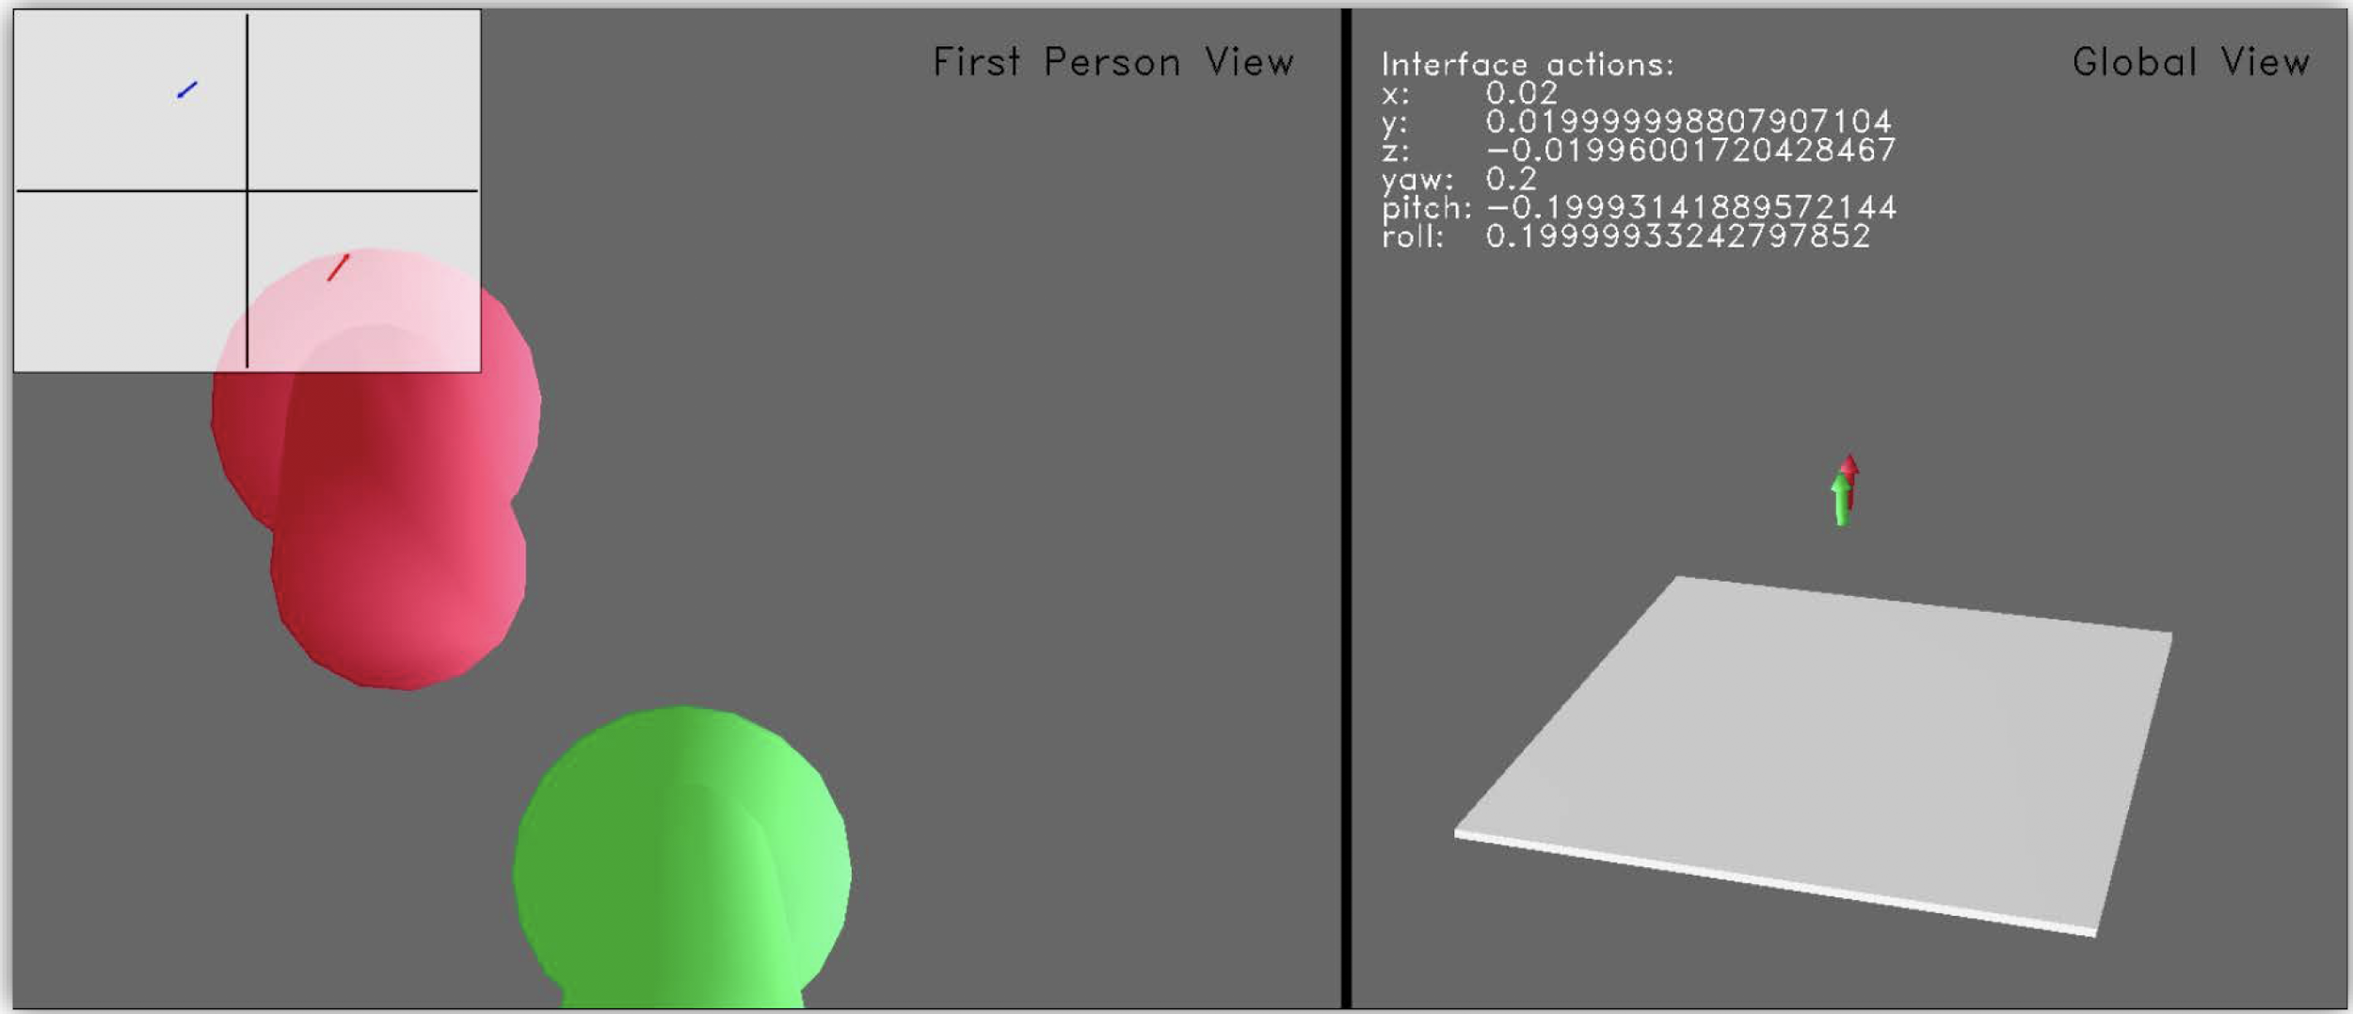
Un tâche plus complexe

Slide 25
Modéliser l’utilisateur
On y arrive... après 25 M d’itérations !

Slide 26
Co-adaptation par renforcement pour la création

Slide 27
Co-adaptation par renforcement pour la création
exemple avec le design sonore
Question:
Comment explorer un espace de grande dimension dans un context créatif ?
Utiliser l’apprentissage par renforcement aide à l’exploration
Note: pas de modèle d’utilisateur
Travaux de thèse d’Hugo Scurto
Designing Deep Reinforcement Learning for Human Parameter Exploration. H. Scurto, B. Van Kerrebroeck, B. Caramiaux and F. Bevilacqua. ACM ToCHI. 2021

Slide 28
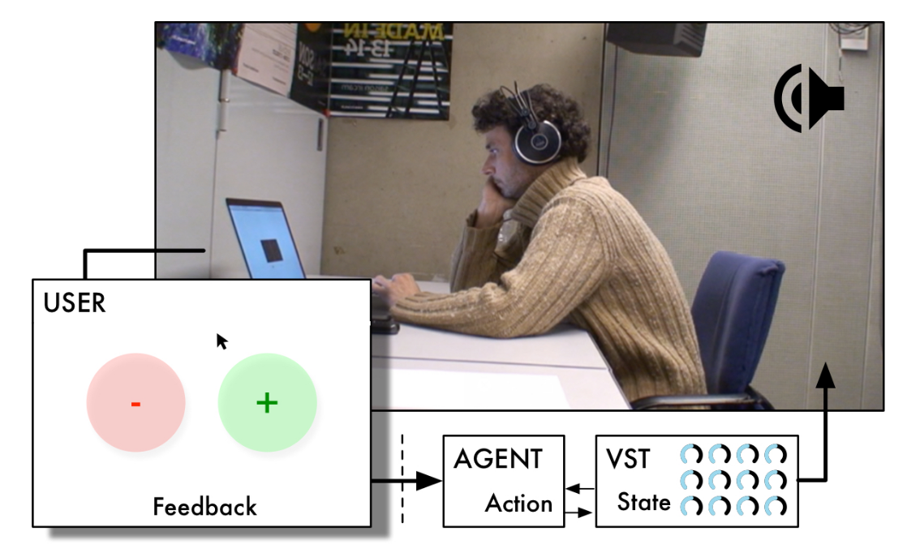
Methodologie de conception

Slide 29
Methodologie de conception
Adaptation de DeepTAMER

Slide 30
Vidéo démonstration
https://vimeo.com/300810165#t=143s

Slide 31
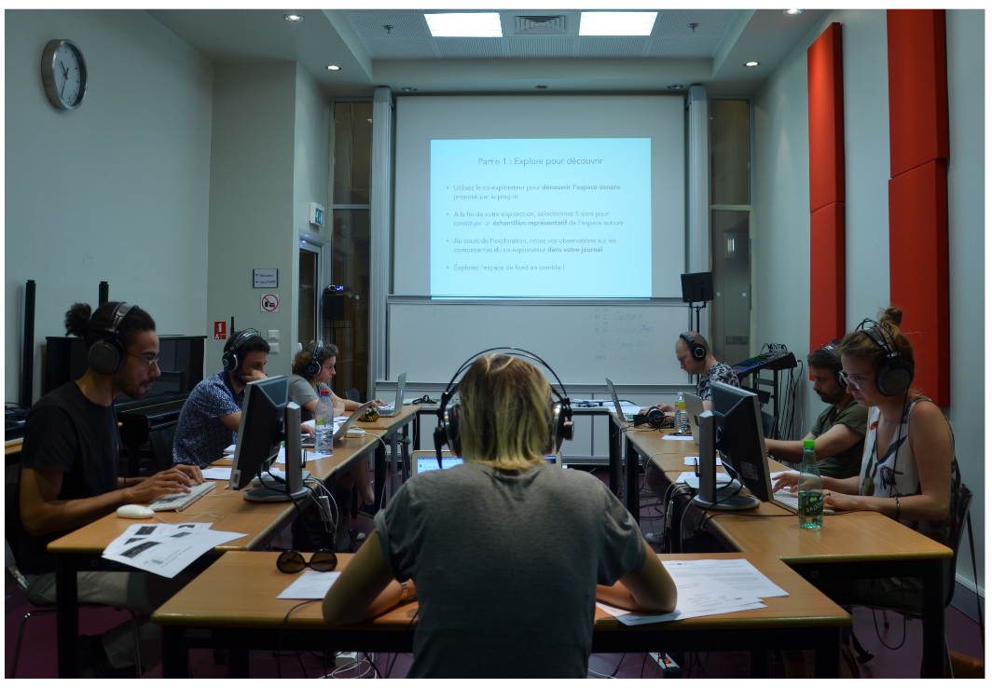
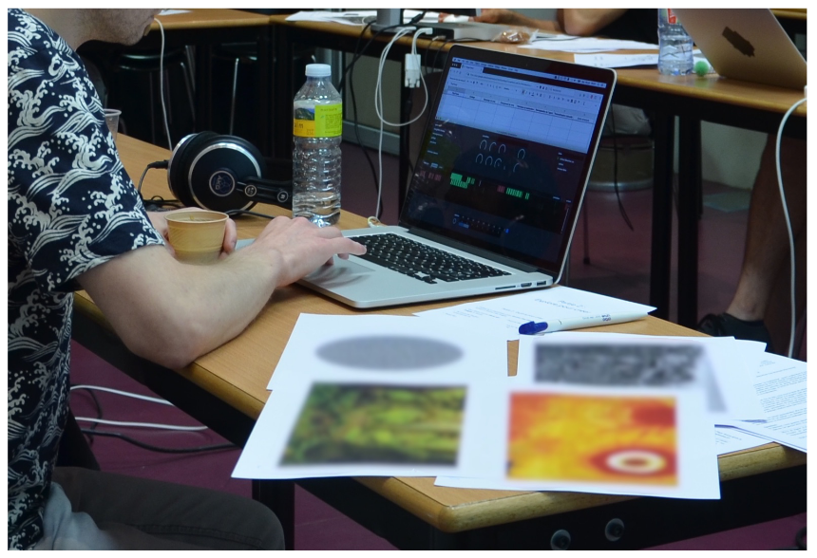
Evaluation
Atelier de création avec des designers sonores

Slide 32
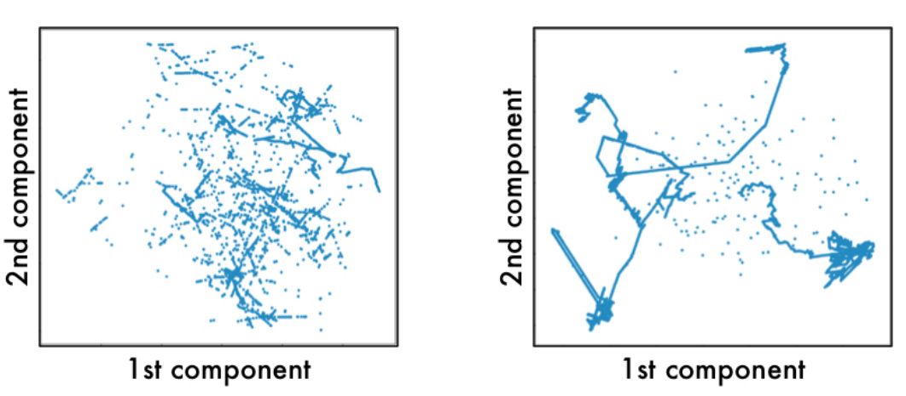
Evaluation
Atelier de création avec des designers sonores
Analyse qualitative:
pertinence pour la tâche créative
compréhension de l’interface et des mécanismes sous-jacents
opportunités pour améliorer la conception
Fiebrink, R., & Caramiaux, B. (2018). The machine learning algorithm as creative musical tool. arXiv preprint arXiv:1611.00379.

Slide 33
Enjeux

Slide 34
Enjeux de la co-adaptation
Implications long-terme de la co-adaptation
Hypothèse des travaux présentés:
Adaptation du système et l’adaptation du comportement de l’utilisateur sont “vertueuses”
Est-ce toujours le cas ?
Négociation, compétition, politiques, etc.

Slide 35
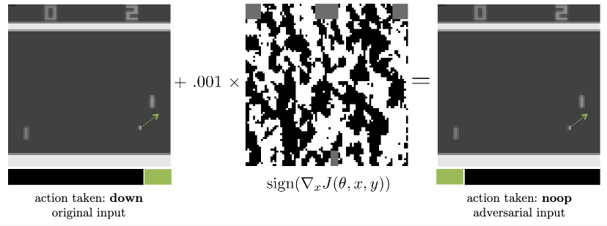
Exemple adversaires pour l’apprentissage par renforcement
Huang et al. (2017) Adversarial attacks on neural network policies. arXiv:1702.02284

Slide 36
Confiance
Implication de l’adaptabilité des systèmes
Prises de décision
Autonomie du système
Thèse d’Oleksandra Vereschak
Comment mesure t-on la confiance ?
Peut-on assurer une interaction de confiance “par design” ? Quelle serait une telle certification ?
Transparence
Confiance dans le système
Explicabilité
Alignement des valeurs
Équité
Robustesse
Collaboration avec Gilles Bailly

Slide 37
Références
Learning to Recognize Touch Gestures: Recurrent vs. Convolutional Features and Dynamic Sampling, Q. Debard, C. Wolf, S. Canu, and J. Arné, FG 2018
Learning 3D Navigation Protocols on Touch Interfaces with Cooperative Multi-Agent Reinforcement Learning, Q. Debard, J.S. Dibangoye, S. Canu, C. Wolf, ECML-PKDD 2019
How do People Train a Machine? Strategies and (Mis)Understandings. T. Sanchez, B. Caramiaux, J. Françoise, F. Bevilacqua, W. Mackay. ACM CSCW (sous presse)
Designing Deep Reinforcement Learning for Human Parameter Exploration. H. Scurto, B. Van Kerrebroeck, B. Caramiaux and F. Bevilacqua. ACM ToCHI. 2021
How to Evaluate Trust in AI-Assisted Decision Making? A Survey of Empirical Methodologies. O. Vereschak, G. Bailly and B. Caramiaux. In review
The Machine Learning Algorithm as Creative Musical Tool. R. Fiebrink and B. Caramiaux. arXiv preprint arXiv:1611.00379. 2018

